Slide 1


Link para os materiais de aula
AULA 07
bit.ly/inpowerbi

Slide 2
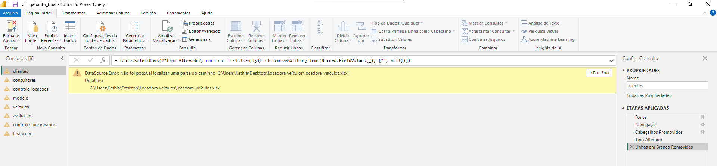
Correção de base de dados
Quando trocamos nossos arquivos de referência de diretório, todas as consultas realizadas no Power Query ficam sem referência
Para corrigir esse erro devemos apontar no novo caminho dos arquivos

Slide 3
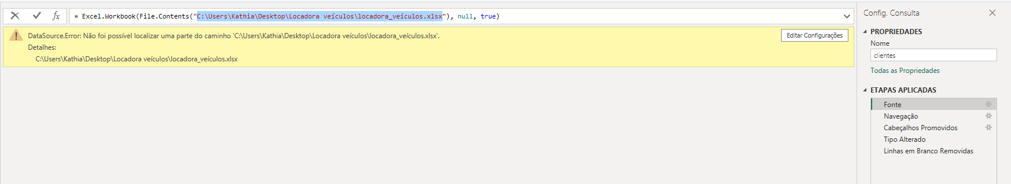
Correção de base de dados
Esse erro ocorreu na primeira etapa do processo de ETL.
Podemos substituir diretamente o texto do caminho antigo pelo novo, de forma manual ou podemos fazer esse processo através do gerenciamento de parâmetros

Slide 4
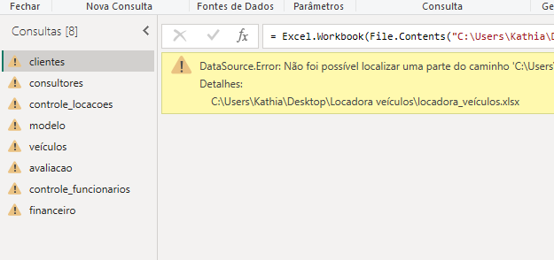
Correção de base de dados
Para a correção manual, basta apenas colar o novo caminho no trecho selecionado.
Mas observe que será necessário fazer isso para todas as tabelas que estavam no arquivo que não consegue ser localizado.

Slide 5
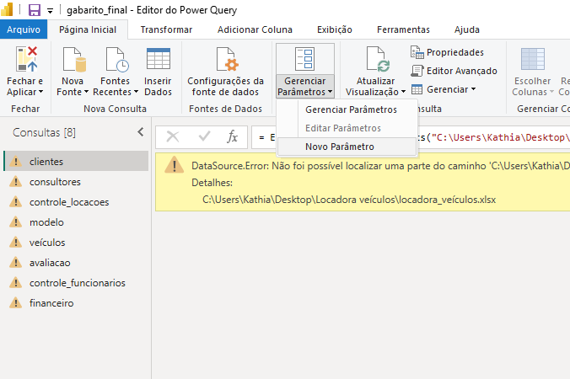
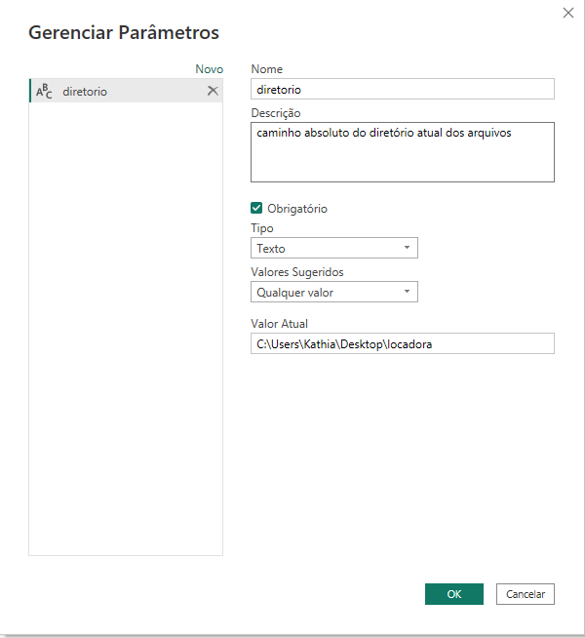
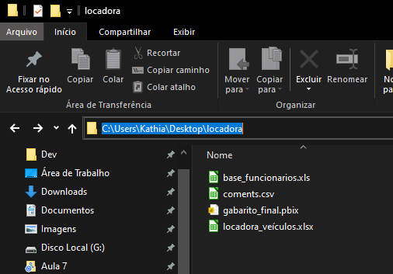
Correção de base de dados
Para automatizar esse procedimento, devemos criar um novo parâmetro, que irá apontar para o diretório onde os arquivos estão localizados atualmente.
Basta ir na pasta onde os arquivos estão e copiar o endereço. Após isso criar um novo parâmetro, do tipo texto e em valor atual, colocar o caminho da pasta.

Slide 6
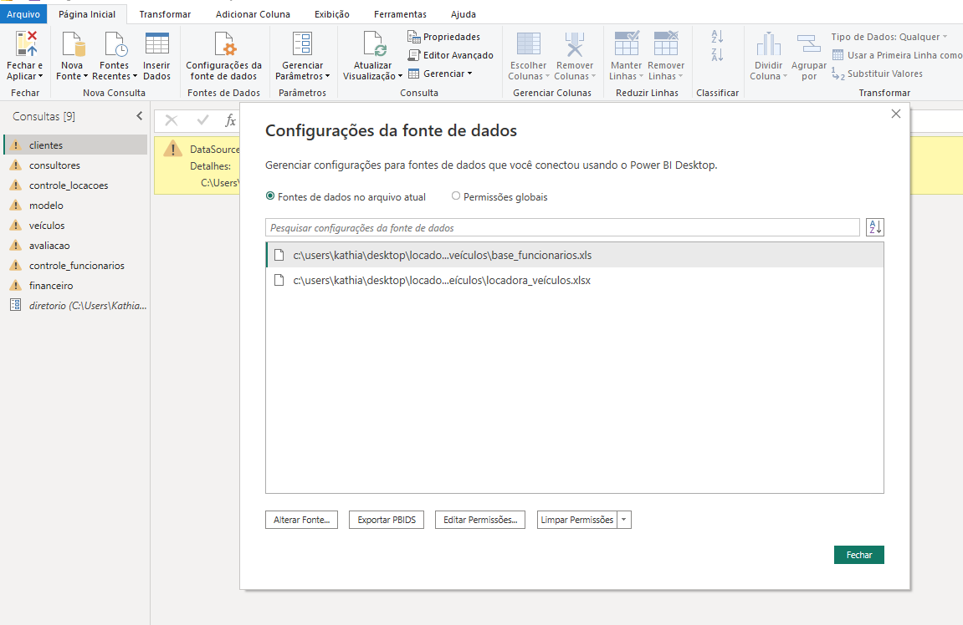
Agora com o parâmetro configurado, vamos na opção de Configuração da fonte de dados e selecionar alterar fonte.

Slide 7
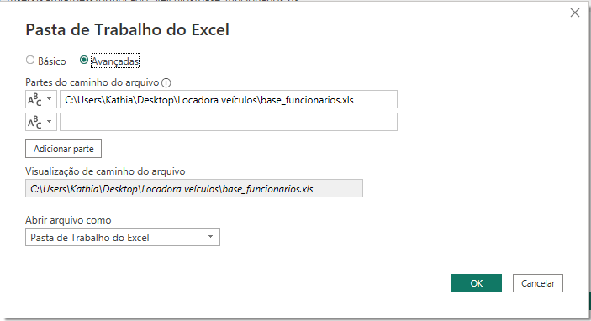
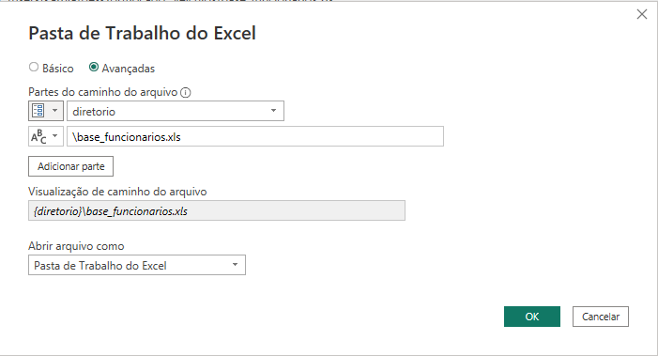
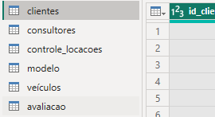
Vamos alterar de básico para Avançadas
No primeiro campo vamos substituir o tipo “ABC” que é textual, para Parâmetro. Dessa forma teremos a primeira parte do endereço do nosso arquivo. O diretório.
No segundo campo vamos colocar o nome do arquivo, precedido por \
Selecione o ok e após isso clique em cada tabela para que seja feita a atualização e o erro seja corrigido.

Slide 8
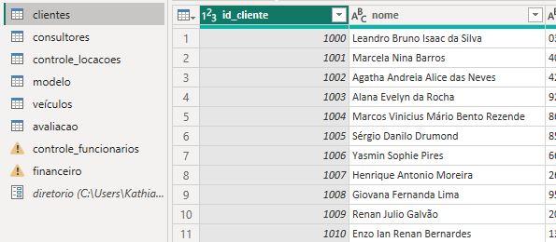
Realize o mesmo procedimento para todas as tabelas que consultam arquivos diferentes. Apontando o diretório e colocando o nome do respectivo arquivo.

Slide 9
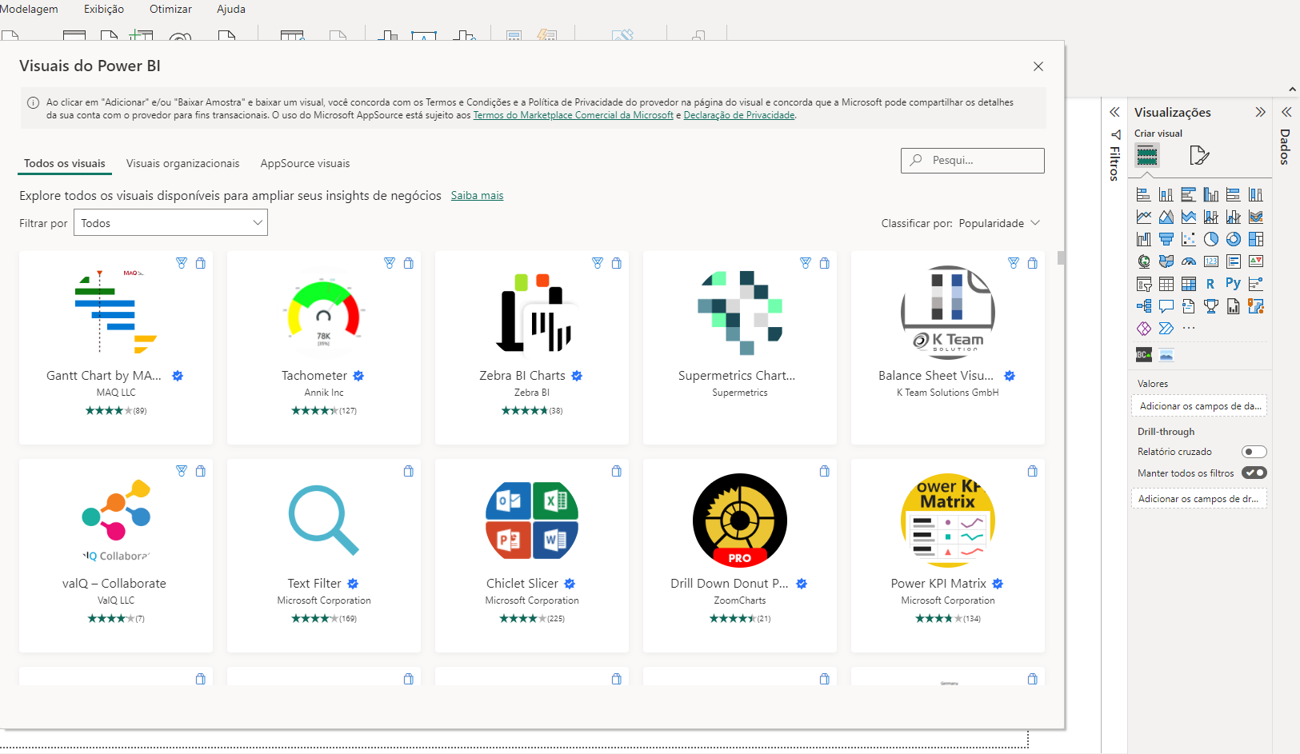
Obter visuais personalizados

Slide 10
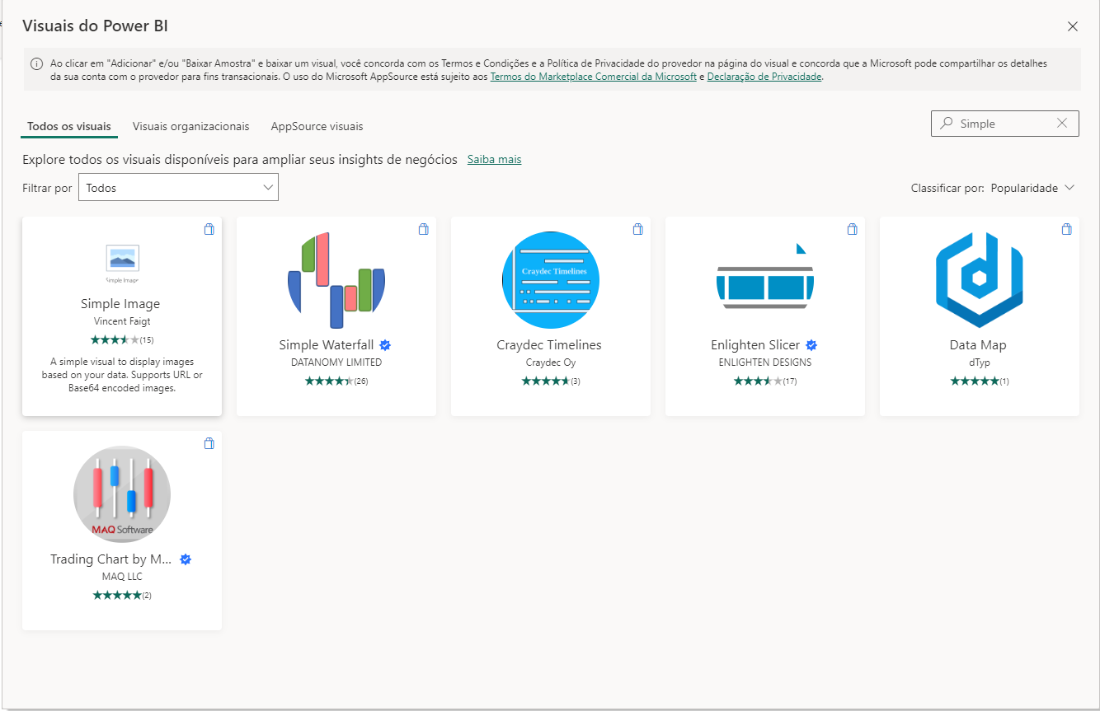
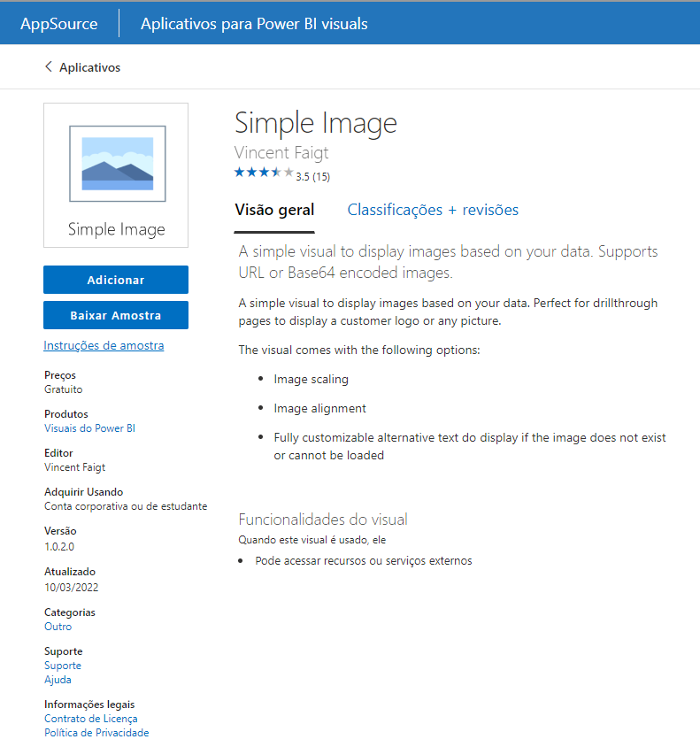
Simple Image

Slide 11
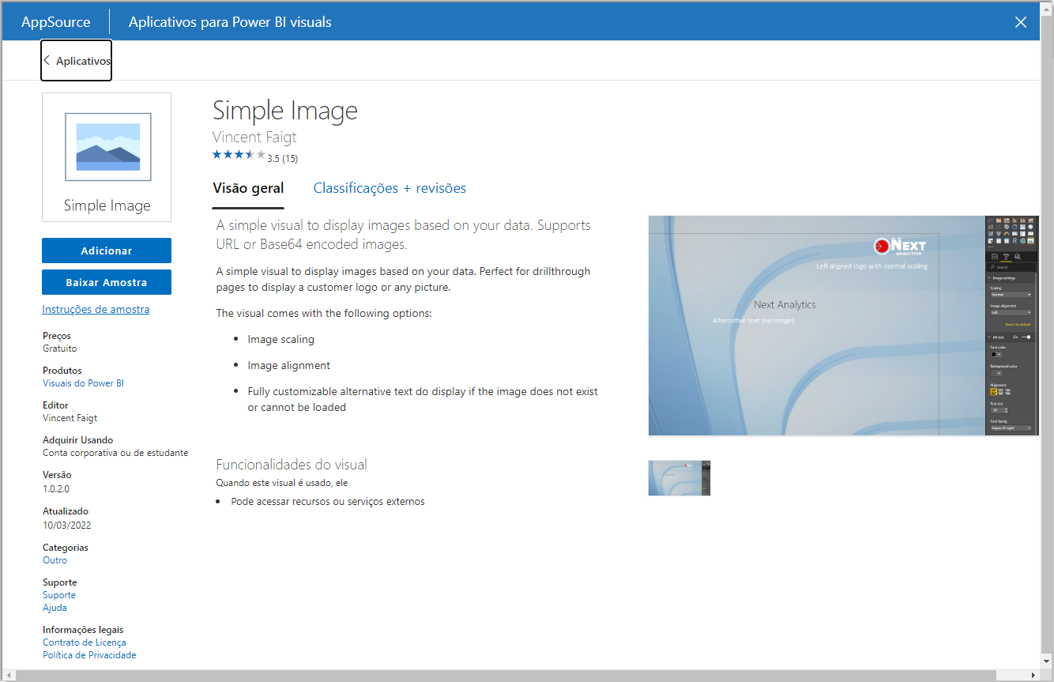

Slide 12
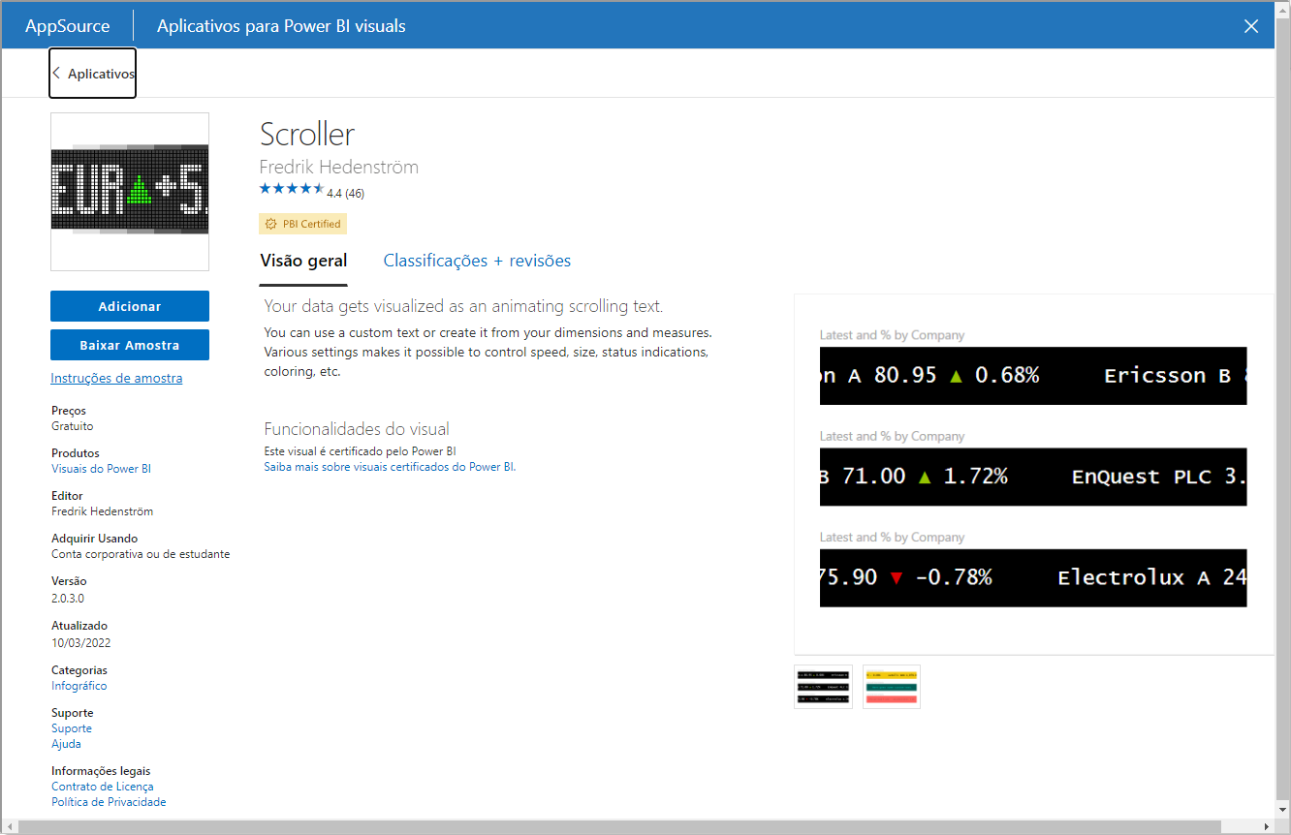

Slide 13
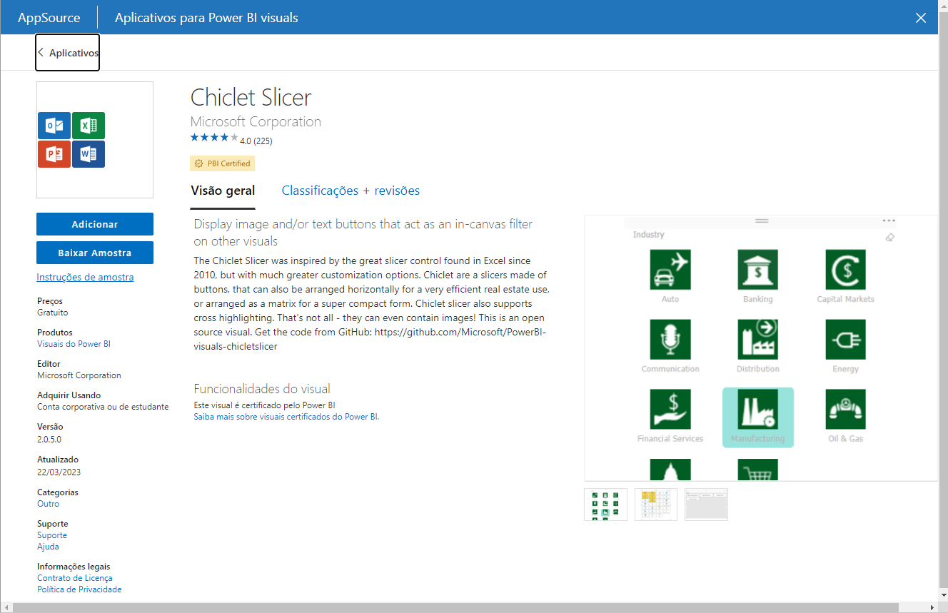

Slide 14
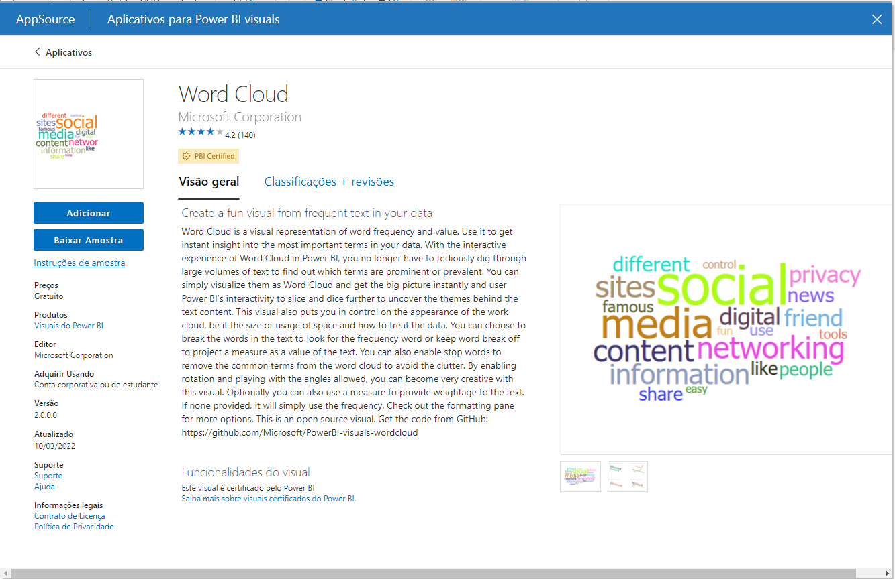

Slide 15
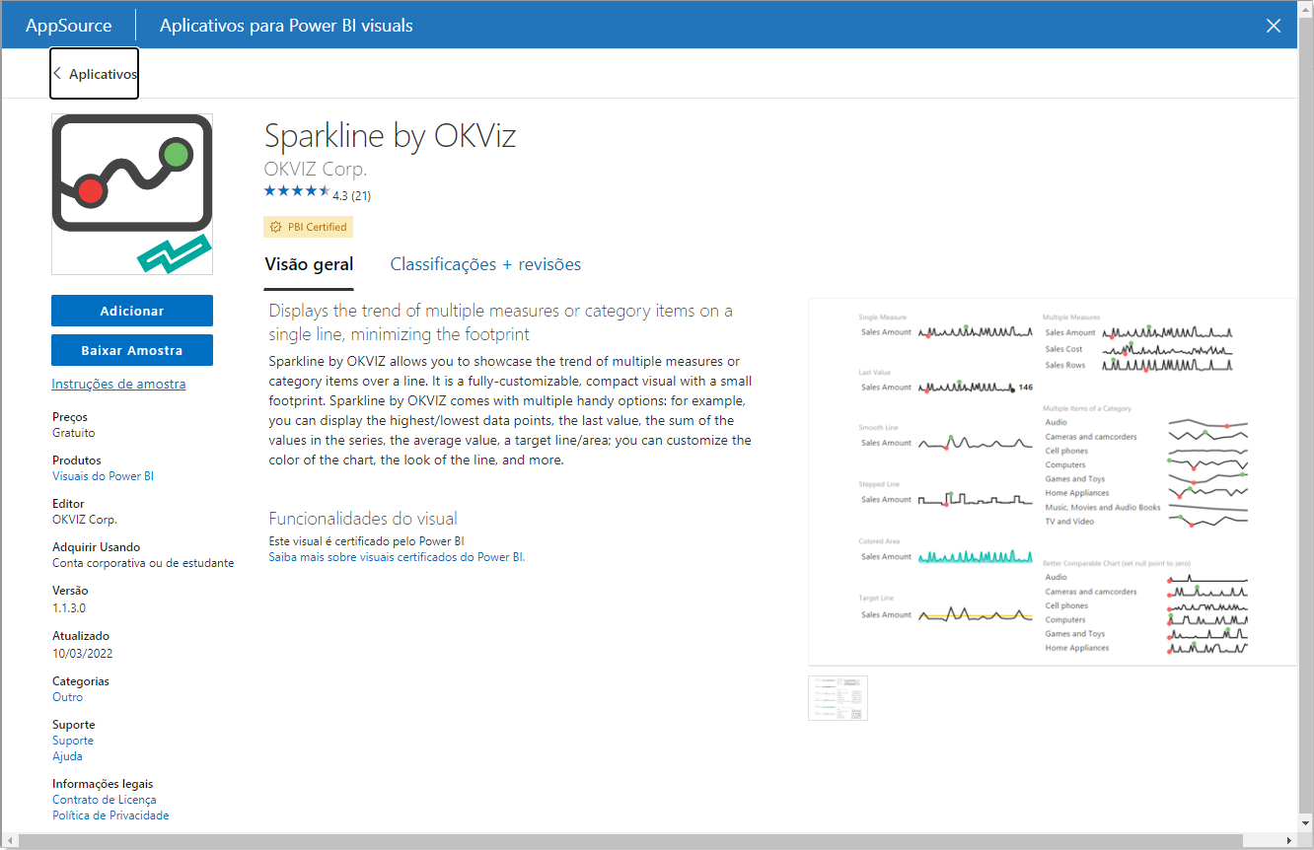

Slide 16
